Slide 1
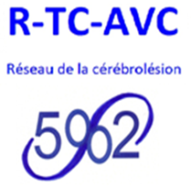
Cartographie des structures adhérentes au Réseau TC-AVC 59/62
/ Structures de soins MCO enfants / adultes
/ Structures de soins de suite neurologiques enfants / adultes
/ Structures médico-sociales enfants / adultes
/ Associations régionales / Groupes d’Entraide Mutuelle
Version février 2015
DUNKERQUE
CALAIS /ST OMER
METROPOLE
BOULOGNE / MONTREUIL
BETHUNE
LENS
DOUAI
VALENCIENNES
ARRAS
MAUBEUGE
CAMBRAI

